Slide 1
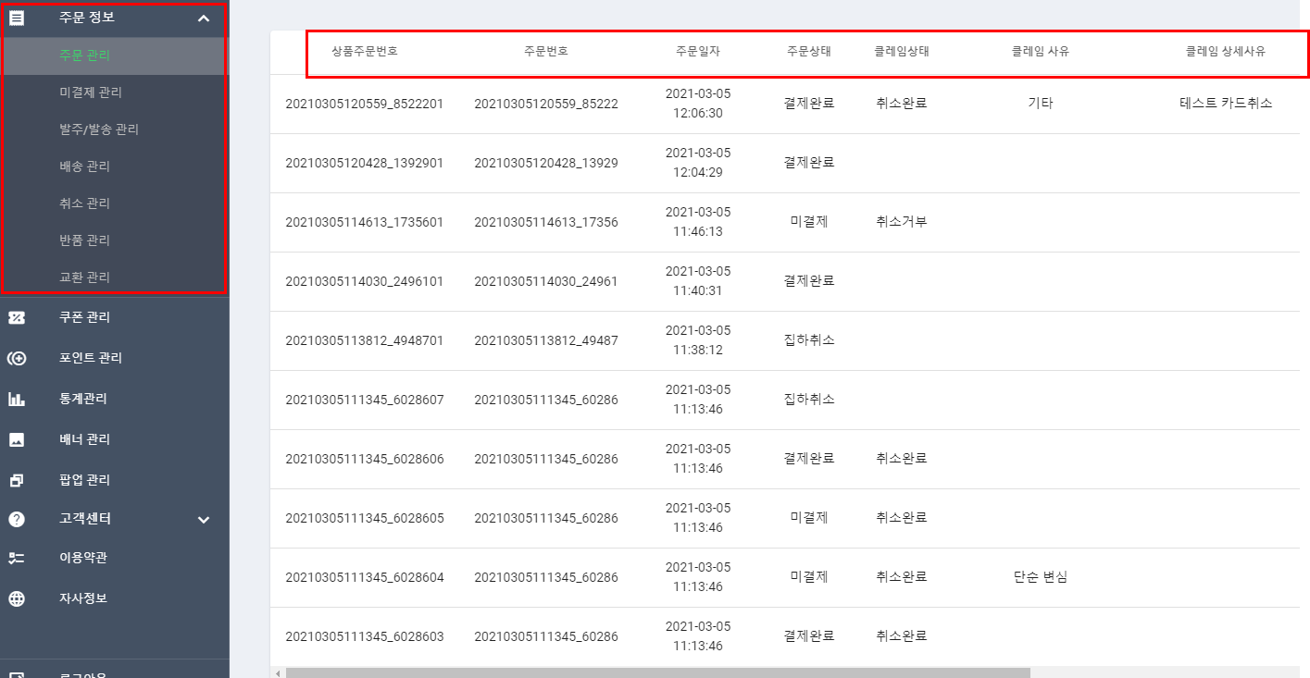
ㅅ
주문정보 – 각 메뉴 열 정보정리
주문정보 메뉴 각 열 출력할 정보 첨부파일 참조

Slide 2
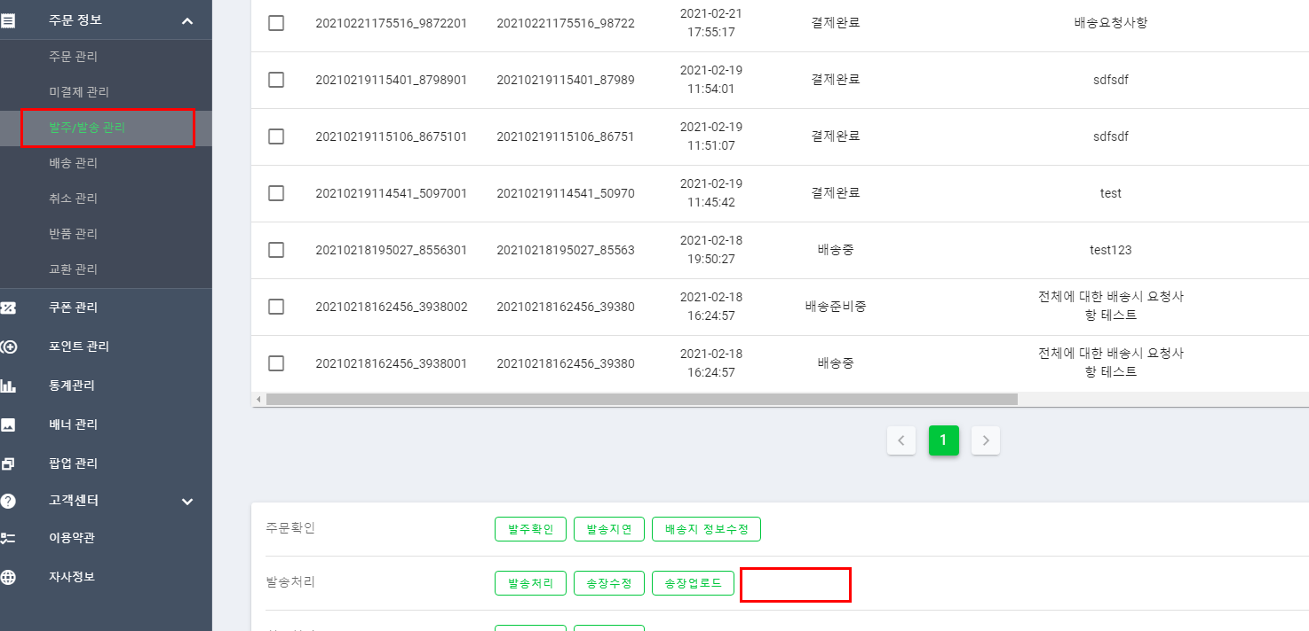
택배송장 일괄업로드, 다운받기
주문정보 출력할 열 정리되면
업로드 액셀양식 다운받기 생성요청
주문자정보와 택배송장번호로
일괄 송장 업로드

Slide 3
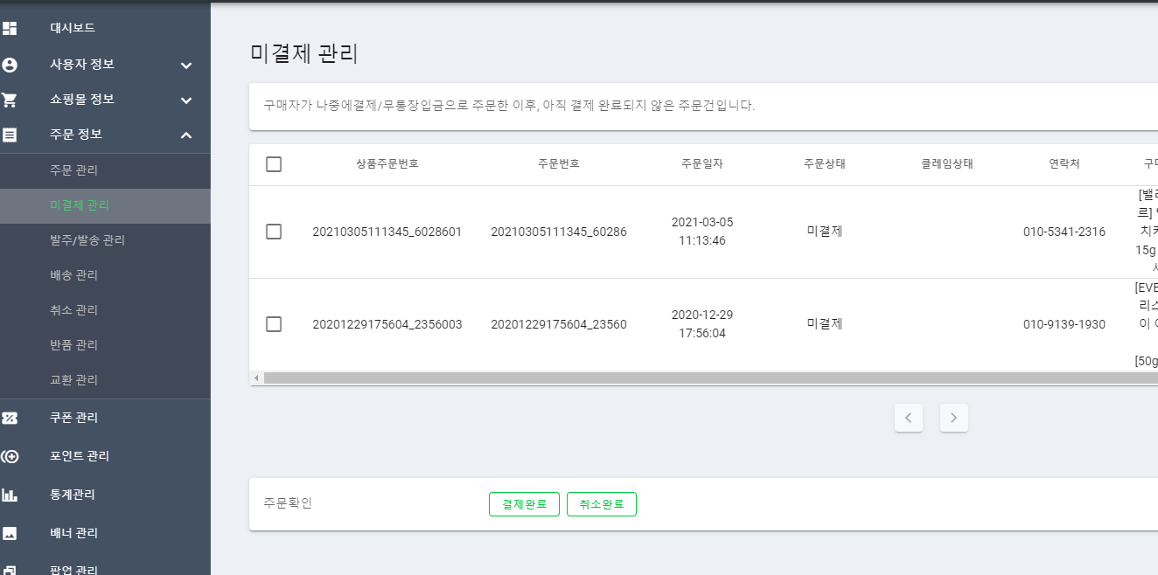
미결제 관리 – 주문내역 확인
미결제 관리
미결제 주문건 및 네이버페이 주문건 주문정보를 불러오지 못함
주문시 주문정보, 결제정보 확인 가능하도록 요청

Slide 4
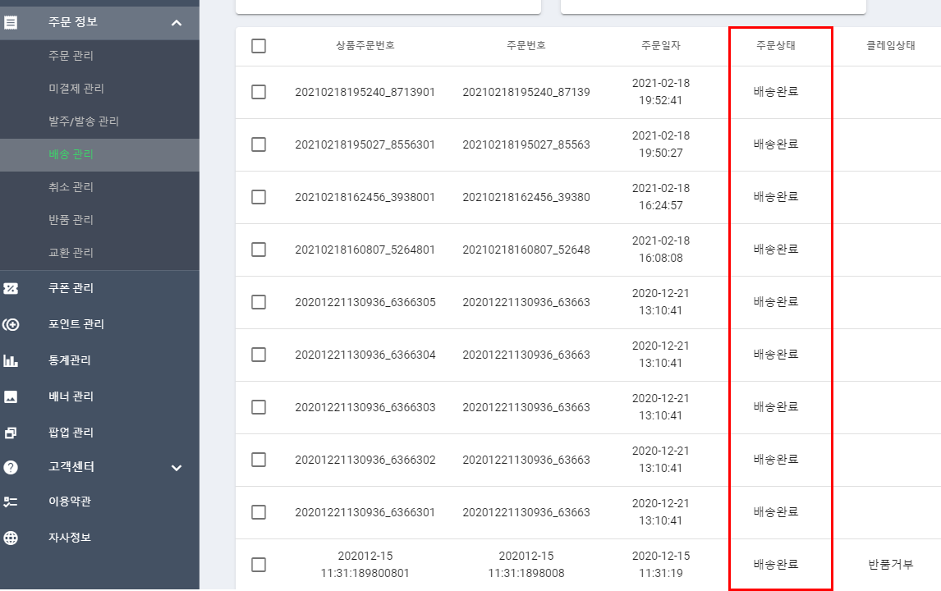
배송 관리 - 주문상태 자동연계
택배사 정보 배송추적 열 삽입하여
배송완료된건은 자동으로 변경되게 처리 요청

